Slide 1
TEORI EKONOMI MAKRO

Slide 2
Makro ekonomi adalah
Makro artinya ‘besar’ , analisis makro ekonomi merupakan analisis keseluruhan kegiatan perekonomian. Bersifat global dan tidak memperhatikan kegiatan ekonomi yang dilakukan oleh unit-unit kecil dalam perekonomian.
Analisis yang dilakukan makro adalah :
1. Kegiatan pembeli (didalam makro disebut konsumen) secara keseluruhan yang ada di pasar.

Slide 3
Tingkah laku produsen yang dianalisis keseluruhan produsen dalam perekonomian.
Jadi yang dianalisis adalah
Bagaimana caranya menggunakan faktor-faktor produksi yang tersedia secara efisien agar kemakmuran masyarakat dapat dimaksimumkan ?
analisis ini berdasarkan pemikiran bahwa :
Kebutuhan dan keinginan manusia tidak terbatas, sedangkan
Kemampuan faktor produksi untuk menghasilkan barang dan jasa dalam memenuhi kebutuhan dan keinginan manusia adalah terbatas.

Slide 4
Keadaan ini memikirkan cara yang paling efisien dalam menggunakan faktor produksi yang tersedia.
Aspek yang dibahas dalam teori ekonomi makro adalah penentuan tingkat kegiatan perekonomian negara, yaitu analisis mengenai sampai sejauh mana sesuatu perekonomian akan menghasilkan barang dan jasa.
Pandangan Keynes analisis makro ekonomi menunjukan bahwa tingkat kegiatan perekonomian ditentukan oleh pengeluaran agregat dalam perekonomian

Slide 5
Analisis pengeluaran agregat dalam makro ekonomi terdiri dari 4 komponen :
Pengeluaran rumah tanga (konsumsi rumah tangga)
Pengeluaran pemerintan
Pengeluaran perusahaan (investasi)
Ekspor dan impor
Sedangkan pengaruhnya adalah :
Perubahan harga
Perubahan penawaran uang atas pengeluaran agregat.

Slide 6
Aspek lain yang dianalisis makroekonomi adalah
Pemerintah mengatasi pengangguran dan inflasi dibedakan dalam 2 bentuk yaitu :
Kebijakan fiskal adalah langkah pemerintah merubah struktur dan jumlah pajak dan pengeluarannya dengan maksud untuk mempengaruhi tingkat kegiatan perekonomian.
Kebijakan moneter adalah langkah-langkah pemerintah dalam mempengaruhi jumlah uang dalam perekonomian atau mengubah suku bunga dangan tujuan untuk mengatasi perekonomian yang dihadapi.

Slide 7
LINGKUP TEORI MAKRO EKONOMI: I
1. Tinjauan VARIABEL UTAMA, masalah dan kebijakan makro ekonomi
2. Penentu tingkat kegiatan ekonomi negara: Pandangan klasik dan keynes
3. Menghitung pendapatan nasional
4. Pendapatan nasional dan pengeluaran agregat (agregat demand)
5. Perubahan pendapatan nasional : Peran permintaan dan penawaran Agregat
6. Kebijakan fiskal
7. Sifat dan peranan uang dalam perekonomian
8. Kebijakan moneter

Slide 8
VARIABEL UTAMA MAKRO EKONOMI
TINGKAT HARGA DAN LAJU INFLASI
Inflasi menunjukkan kenaikan dalam tingkat harga umum.
Laju inflasi adalah tingkat perubahan tingkat harga umum
Lawan dari inflasi adalah deflasi, yaitu penurunan tingkat harga umum
Mengapa Inflasi menjadi masalah ?
Inflasi berkaitan dengan daya beli
Berdasarkan penyebab awal terjadinya inflasi :
Inflasi yang timbul karena permintaan masyarakat akan berbagai barang terlalu kuat. Inflasi semacam ini disebut demand inflation.
Inflasi yang timbul karena kenaikan biaya produksi. Ini disebut cost inflation.

Slide 9
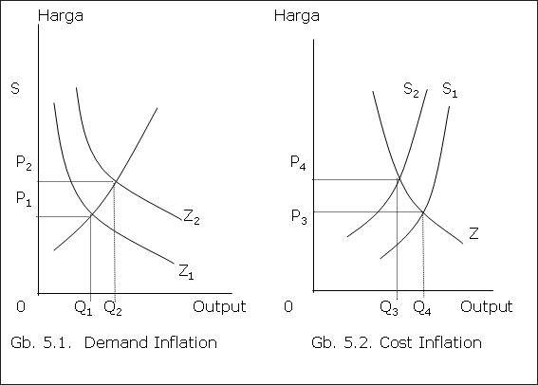
INFLASI DALAM PENDEKATAN GRAFIK

Slide 10
LEBIH LANJUT TENTANG INFLASI TARIKAN DEMAND
1. Peningkatan Kuantitas uang
Jumlah uang beredar dan ekspektasi terhadap kenaikan harga-harga
A. Masyakat belum merespon kenaikan jml uang beredar. Penambahan jumlah uang beredar → penambahan uang untuk pos kas
B. Masyarakat tidak lagi untuk menambah pos Kas-nya, tetapi untuk membeli barang (memperbesar pos aktiva barang-barang di dalam neraca)
2. Kemungkinan muncul kondisi berikut :
C. Inflasi telah terjadi lebih parah (hiperinflasi), masyarakat tidak lagi percaya pada mata uang yang dimilikinya. masyarakat cenderung langsung membelanjakannya

Slide 11
PANDANGAN KEYNES TENTANG INFLASI: General Theory of employment, interest and money
inflasi terjadi karena suatu masyarakat ingin hidup di luar batas kemampuan perekonomiannya
Teori Keynes
Keadaan di mana permintaan masyarakat akan barang-barang selalu melebihi jumlah barang-barang yang tersedia sehingga timbul apa yang disebut dengan inflationary gap (celah inflasi).

Slide 12
B. KESEMPATAN KERJA (EMPLOYMENT)
1. Unemployment Rate (U) :
U = (∑ AKP/ ∑AK) x 100%
AKP = Angkatan kerja ang menganggur
AK = Total angkatan kerja
2. Jenis pengangguran :
a. Pengangguran friksional → pengangguran karena keluar masuknya tenaga kerja dalam perekonomian
b. Pengangguan struktural → pengangguran karena perubahan struktur ekonomi
c. Pengangguran defisiensi permintaan → pekerjaan yang ada lebih sedikit dibanding yang menganggur
d. Pengangguran alamiah → pengangguran saat perekonomian berada dalam keadaan full employment
3. Pengangguran menyebabkan pemborosan ekonomi

Slide 13
C. PENDAPATAN NASIONAL
Pendapatan nasional menerangkan tentang nilai barang-barang dan jasa-jasa yang diproduksikan suatu negara dalam suatu tahun tertentu
Pendapatan nasional selanjutnya dapat dibedakan menjadi dua pengertian, yaitu :
1. Produk Nasional Bruto (Gross National Product, GNP), yaitu produk keseluruhan yang dihasilkan oleh warga negara suatu negara tertentu
2. Produk Domestik Bruto (Gross Domestic Product, GDP), yaitu produk keseluruhan yang dihasilkan oleh penduduk suatu negara tertentu

Slide 14
Pendapatan nasional poensial dan sebenarnya
Pendapatan nasional potensial adalah pendapatan nasional yang dapat dicapai suatu negara pada tingkat penggunaan tenaga kerja penuh.
Pendapatan nasional sebenarnya adalah pendapatan nasional yang dapat dicapai suatu perekonomian pada kondisi aktual yang ada.

Slide 15
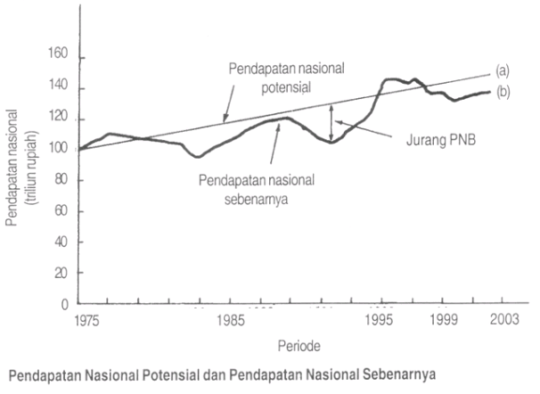
Grafik pendapatan nasional potensial dan aktual

Slide 16
Pertumbuhan ekonomi suatu negara dapat dihitung mendasarkan pada informasi tentang tingkat pendapatan nasional riil dari tahun ke tahun, dengan menggunakan formula sebagai berikut.
Dimana: g = pertumbuhan ekonomi (persen)
Pendapatan nasional riil dapat dihitung dengan mendeflasikan dengan GNP- Deflator atau indeks harga (IHt). Formula yang dapat digunakan adalah :
GNP Riil t+1 = (100/ IHt) x GNP t+1

Slide 17
UNTUK MENENTUKAN TINGKAT DAN PERTAMBAHAN KEMAKMURAN PENDUDUK PERLU DIHITUNG PENDAPATAN PER KAPITA PER TAHUN.
1. Pendapatan per Kapita (t) = (GNPt / Jml Penduduk t ) = X
2. Pendapatan per Kapita (t+1) = (GNPt+1 / Jml Penduduk t+1) = Y
3. Pertambahan Pendapatan Per Kapita (t+1) = ((Y – X) / X) x 100%

Slide 18
PERMASALAHAN POKOK DALAM PEREKONOMIAN
Masalah Pertumbuhan ekonomi
Masalah ketidakstabilan kegiatan ekonomi
Masalah pengangguran dan inflasi
Masalah neraca perdagangan dan pembayaran

Slide 19
KEBIJAKAN MAKRO EKONOMI
Kebijakan FISKAL yaitu :
Kebijakan fiskal dapat diartikan sebagai tindakan yang diambil oleh pemerintah dalam bidang anggaran belanja negara dengan maksud untuk mempengaruhi jalannya perekonomian
Anggaran belanja negara terdiri dari penerimaan atas pajak, pengeluaran pemerintah (goverment expenditure) dan transfer pemerintah (goverment transfer)

Slide 20
Biaya transfer pemerintah merupakan pengeluaran-pengeluaran pemerintah yang tidak menghasilkan balas jasa secara langsung. Contoh pemberian beasiswa kepada mahasiswa, bantuan bencana alam dan sebagainya.
Salah satu pengaruh penerapan kebijakan fiskal adalah pada pendapatan nasional

Slide 21
KEBIJAKAN MAKRO EKONOMI
Kebijakan moneter dibedakan menjadi dua, yaitu :
Kebijakan moneter yang bersifat kuantitatif, yaitu kebijakan umum yang bertujuan untuk mempengaruhi jumlah penawaran uang dan tingkat bunga dalam perekonomian.
Kebijakan moneter yang bersifat kualitatif

Slide 22
PENDAPATAN PER KAPITA BEBERAPA NEGARA

Slide 23
Latihan
Tingkat pertumbuhan ekonomi di suatu negara pada tahun 2002 PNB Riil bernilai 120 triliun rupiah dan mengalami peningkatan menjadi 126 triliun rupiah pada tahun 2003. bepakah tingkat pertumbuhan ekonomi pada tahun 2003. berdasarkan data tersebut ?
Jawab :
Tk Pertmbuhan eko 2003 = 126 triliun – 120 triliun X 100 = 5%
120 triliun

Slide 24
Tingkat pertumbuhan kemakmuran : perlu dihitung pendapatan perkapita diberbagai tahun :
Contoh : pada tahun 2002 jumlah penduduk 12 juta kemudian meningkat menjadi 12,2 juta pada tahun 2003. berapakah pendapatn perkapita tahun 2002 dan 2003. dan berapakah tingkat pertambahan kemakmurannya ?
Jawab :
Tingkat pendapatn = Rp 120 triliun = Rp 10 Juta
perkapita 2002 12 juta
Tingkat pendapatan = Rp 126 triliun = Rp 10,3278 Juta
perkapita 2003 12,2 juta
Pertambahan pendapatan = Rp 10,3278 Juta - Rp 10 Juta X 100= 3,3 %
10 Juta

Slide 25
Tenaga kerja dan pengangguran
Pengangguran dalam suatu negara adalah perbedaan diantara angkatan kerja dengan penggunaan tenaga kerja yang sebenarnya.
Angkatan kerja adalah jumlah tenaga kerja yang terdapat dalam suatu perekonomian pada suatu waktu tertentu.
Contoh cara menghitung pengangguran dan tingkat partisipasi angkatan kerja. Yang tergolong penduduk usia kerja berjumlah 14.891.761 orang dan yang tergolong sebagai sebagai angkatan kerja sebanyak 9.124.458. diantara angkatan kerja tersebut sebanyak 8.528.571 orang sudah memiliki pekerjaan. Berdasarkan data tersebut hitung tingkat partisipasi angkatan kerja dan pengangguran ?

Slide 26
Jawab :
Tingkat partisipasi angkatan kerja = 9.124.458 X 100 = 61,3%
14.891.761
Jumlah Pengangguran = 9.124.458 - 8.528.571 = 595.887 org
Apabila diketahui jumlah pengangguran dan angkatan kerja maka = 595.887 X 100 = 6,5%
9.124.458
Dalam prakteknya suatu negara sudah mencapai tingkat penggunaan tenaga kerja penuh (kesempatan kerja penuh) apabila dalam perekonomian tingkat penganggurannya adalah kurang dari 4 % (eropa 8-9%, AS dan Jepang 5%).

Slide 27
Menentukan Tingkat Inflasi
Pada akhir tahun 2002 indeks harga konsumen 231 dan pada tahun 2003 indeks harga menjadi 240. berapakah tingkat inflasi pada tahun2003 ?
Jawab tingkat inflasi : 240 – 231 X 100 = 3,9%
231

Slide 28
Catatan : Weightage (kepentingan relatif /W)
Barang | W | Tahun Dasar 1997 |  | Tahun 2003
 |  | Rarga Rp | Harga X W | Harga Rp | Harga X W
A | 50 | 1.000 | 50.000 | 2.000 | 100.000
B | 20 | 5.000 |  | 11.000
C | 5 | 5.000 |  | 16.000
D | 25 | 3.000 |  | 8.000
 | ? |  | ? |  | ?
tahun 2003 = IH = 600.000 X 100 = 240 250.000 IH 1997 = 100. dengan demikian diantara tahun 1997 dan 2003 harga telah meningkat menjadi 240 % atau 2,4 kali lipat harga asal.

